Slide 1
第7章 指针

Slide 2
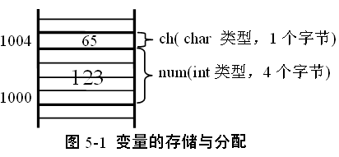
7.1 指针的概念
例如，假设定义有如下2个变量：
int num=123;
char ch='A';

Slide 3
7.2 指针变量
存放指针或者说地址的变量就是指针变量。
一般变量的内存单元中存放的是数据，指针变量的内存单元中存放的是地址。

Slide 4
7.2.1 指针的存储空间
例如：
int *pInt ;
char *pChar ;
1：指针不指向内存的0号单元。如果指针变量值为0（即NULL )，表示空指针。int *p=NULL;
2. 地址值与整型数值不同：如地址1000与整数1000。
3. 无论是何种类型的指针都占4(或8)个字节的内存空间。

Slide 5
例如：
int *pInt ;
char *pChar ;
double *pDouble ;
float *pFloat ;
cout << sizeof( pInt) <<"\t"
<< sizeof( pChar) <<"\t"
<< sizeof( pDouble) << "\t"
<< sizeof( pFloat) << endl;
Ex5-a.cpp

Slide 6
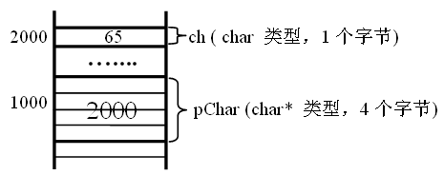
7.2.2 运算符 & 和 *
&：取内存变量地址，例如：
char *pChar, ch='A';
pChar = &ch ;

Slide 7
7.2.2 运算符 & 和 *
2. *：通过指针间接访问所指变量
char *pChar, ch1='A', ch2 ;
pChar = &ch1;
ch2 = *pChar; //取指针指向的内容
*pChar = 'B' ;
指针变量初始化：
char ch='A', *pChar = &ch, *p = NULL ;

Slide 8
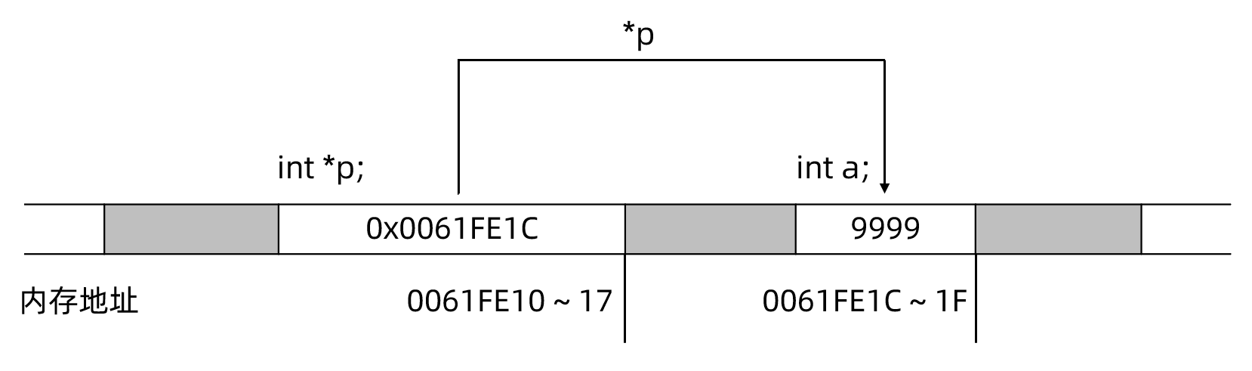
7.2.2 运算符 & 和 *
  例：指针变量p中存放着整型变量a的地址
  建立了p和a的指向关系：p指向a
  访问p，只能看到地址：直接访问
  通过p访问它所指向的a：间接访问

Slide 9
7.2.2 运算符 & 和 *
思考: 下面代码的含义，尤其是'*'符号的含义：
int num=16，*pInt=&num;
*pInt =123;
num *= 123;

Slide 10
7.2.3 引用指针变量
例如：
1 int x = 30 , y = 90;
2 int *p1=&x , *p2 = &y, *t ;
3 t = p1; p1 = p2; p2 = t;
思考：*p1、 *p2、x 和 y的值？如下形式又是多少？
1 int x = 30 , y = 90;
2 int *p1 = &x , *p2 = &y, t ;
3 t = *p1; *p1 = *p2; *p2 = t;

Slide 11
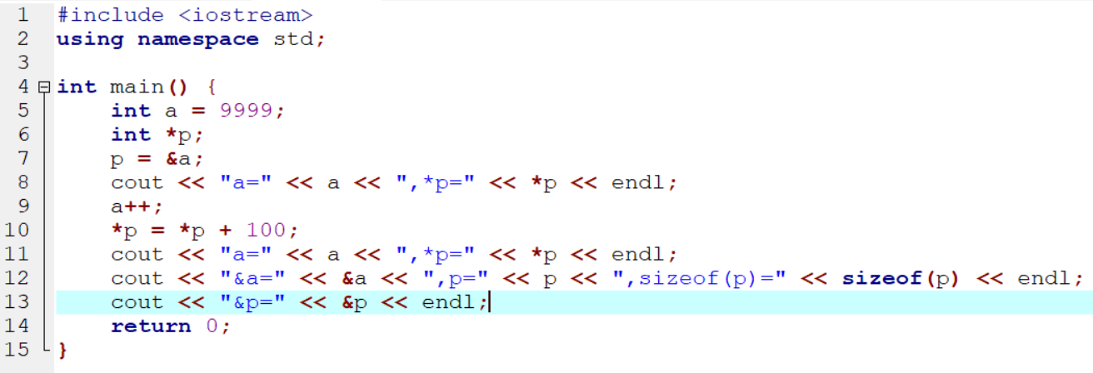
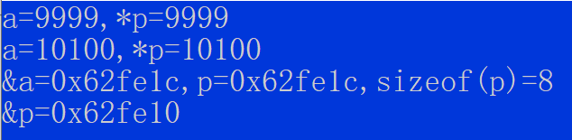

Slide 12
7.3 指针与数组
访问数组的方式：下标形式、指针形式。
数组要么在静态存储区中被创建，如全局数组和静态数组；要么在栈上被创建，如一般的局部数组。
数组名对应着一块内存，其地址与容量在其生命期内保持不变，只有数组的内容可以改变。
指针可以指向任意类型的内存块，其特征是“可变”。指针比数组灵活，但也更容易出错。

Slide 13
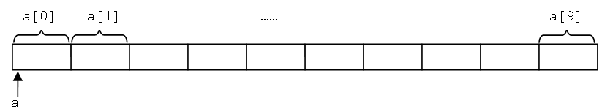
7.3.1 指针与一维数组
数组名代表该数组的开始地址，这意味着数组名是一个指针常量，例如： int a[10]={0,1,2,3,4,5,6,7,8,9};
int a[10], *p;
p = &a[0]; //或p=a;
则 p、 a 、 &a[0]是同一个地址值。
*(a+1),*(p+1),a[1]是相同的值

Slide 14
7.3.1指针与一维数组
思考：下面的程序涉及指针与数组，有什么错？
char str[ ] = "hello";
str[0] = 'X';
cout << str << endl;
char *p = "world"; // 编译器查不出该错误
p[0] = 'X';
cout << p << endl;
Ex5-b.cpp

Slide 15
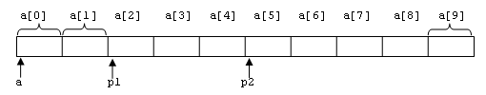
7.3.2 指针的运算
1．指针 ± 整数值
例：int a[10], *p1, *p2;
p1 = &a[2];
p2 = p1 + 3;
注意如下形式，有什么不同？
int m = *p1++ , n = *++p2;
Ex5-0.cpp
建议加括号

Slide 16
【例7.1】通过指针使一个数组逆序存放。
int set[ ] = {10, 20, 30, 40, 50, 60, 70, 80};
int *p1,*p2, t, i, length ;
length = sizeof(set) / sizeof(set[0]);
p1 = set; p2= set + length -1;
for( i = 0; i < length / 2; i++)
{
t=*p1; *p1=*p2; *p2=t;
p1++;
--p2;
}
for( i = 0; i < length; i++)
cout << set[i] << "\t";
首尾数据进行交换
5-1.cpp

Slide 17

思考：如下程序段的输出结果
int set[ ] = {10, 20, 30, 40, 50, 60, 70, 80, 90, 100}，*p = &set[3]；
cout << p[0] << " " << set[0] << " " << *( p + 3) << " " << *(set + 3) ;
demo1.cpp

Slide 18
7.3.2 指针的运算
2．指针相减，例如：
int *p1 ,*p2 , n , a[ ]={2, 4, 6, 8, 10};
p1 = &a[1];
p2 = &a[4];
n = p2 – p1 ;
注意：若有指针p3，让其指向数组中间（p1,p2中间）的一个元素：p3 = p1 + ( p2 – p1 ) / 2 。
Ex5-1.cpp

Slide 19
7.3.2 指针的运算
3．指针比较：指向同一个数组的两个指针可进行的比较包括 ==、!=、<、<=、>和>=
修改【例5.1】把数组中的数据逆序排列
int set[ ] = {10, 20, 30, 40, 50, 60, 70, 80};
int *p1,*p2, t, i, length ;
length = sizeof(set) / sizeof(set[0]);
p1 = set； p2 = set + length -1;
while(p1 < p2 ) {
t=*p1; *p1=*p2; *p2=t;
p1++;
p2--;
}
5-1-1.cpp

Slide 20
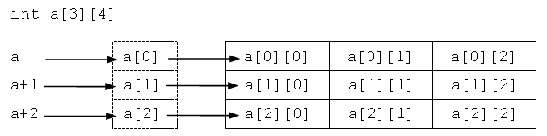
7.3.3 二维数组与指针
1. 对数组的理解。
0 | 1 | 2
3 | 4 | 5
6 | 7 | 8
行指针：如a,a+1 ,……,a+j
元素指针(存放每一行的起始地址)：如 *a 和 *(a+1)
Ex5-2.cpp
Notes:
每行看作一个整体，a指向一个一维数组a[0],a+1指向一个一维数组a[1]….

Slide 21
7.3.3 二维数组与指针
形式上为二维数组，实际存储时按一维存储的。
a
a+1
a+2
a[0][0]
a[0][1]
a[0][2]
a[1][0]
a[1][1]
a[1][2]
a[2][0]
a[2][1]
a[2][2]
a[0]
a[0]+1
a[0]+2
a[1]
a[1]+1
a[1]+2
a=a[0]=&a[0][0]

Slide 22
7.3.3 二维数组与指针
2．二维数组元素a[i][j]的表示
(1) 元素a[i][j]的地址：&a[i][j]、a[i]+j和 *(a+i)+j 。
(2) 元素表示为：a[i][j]、*(a[i]+j)、*(*(a+i)+j) 和 (*(a+i))[j]
a[0][0]
a[0][1]
a[0][2]
a[1][0]
a[1][1]
a[1][2]
a[2][0]
a[2][1]
a[2][2]
例如：输出一个2×3二维数组的每个元素地址和元素值：
int a[2][3]={10, 20, 30, 40, 50, 60}, *p ;
for( p = a[0]; p < a[0] + 6; p++ )
cout << setw(5) << p << setw(5) << *p << endl;
Ex5-c.cpp

Slide 23
7.3.3 二维数组与指针
指针数组与数组指针
指针数组：是一个数组，数组里的每个元素是一个指针。 int *p[n]
数组指针：是一个指针，这个指针指向一个一维数组，即数组的指针。
int (*p)[n]
思考如下程序片段的含义：
int a[6], *p[3], i;
for(i=0; i < 6; ++i)
a[i] = i*3;
for(i=0; i < 3; ++i)
p[i]=&a[i*2];
for(i=0; i < 3; ++i)
cout << setw(5) << *( p[i]+1);
5个元素的数组，每个元素的数据类型为整型指针
例如：int *pInt[5];
注意其优先级，即先看括号
Notes:
数组指针相当于二维数组的行指针

Slide 24
7.3.3 二维数组与指针
3．行指针变量
一维数组： int b[10], *pb = b ;
pb与b、*pb与*b、pb+1与b+1、*( pb+1)与*(b+1)分别等价。
二维数组与行指针变量： int a[3][4]，(*pa)[4] = a;
(1) pa与a都是a[0]行元素的地址；
(2) *pa与*a都是a[0]，是a[0][0]元素的地址；
(3) pa+1与a+1都是a[1]行元素的地址；
(4) *( pa+1)与*(a+1) 都是a[1]，是a[1][0]元素的地址。
数组指针：指向一个数组，每个数组有4个元素

Slide 25
7.3.3 二维数组与指针
【例7.2】输出二维数组的地址。
int a[3][4]={{1,2,3,4},{5,6,7,8},{9,10,11,12} };
cout <<a<<"\t"<<a[0]<<"\t"
<<*(a+0 )<<"\t"<<&a<<endl;
cout <<a+1<<"\t"<<a[1]<<"\t"
<<*(a+1)<<"\t"<<&a[1]<<endl;
cout <<a[1]+2<<"\t"<<*(a+1)+2<<"\t"
<<&a[1][2]<<"\t"<<endl;
5-2.cpp

Slide 26
7.3.3 二维数组与指针
通过指针访问二维数组:
将二维数组当作一维数组来访问
通过数组指针来访问
通过指针数组和指向指针的指针来访问
int *p;
p = &a[0][0]; // 或者 p = a[0];
for (int i = 0; i < 3 * 4; i++) {
cout << *(p + i) << " " << endl;
}
visit1.cpp
int *ptt[3];
for (int i = 0; i < 3; i++) {
ptt[i] = a[i];}
for (int i = 0; i < 3; i++) {
for (int j = 0; j < 4; j++) {
cout << *(ptt[i] + j) << “ ” ；}
}
int (*pr)[4]; // 数组指针
pr = a;
for (int i = 0; i < 3; i++) {
for (int j = 0; j < 4; j++) {
cout << *(*(pr + i) + j) << " " ;}
}
visit3.cpp
visit2.cpp

Slide 27
指向指针的指针
例如： int x=89，*p = &x ， **pp;
pp = &p ;
思考： *p, *pp, **pp?
指针pp
指针p
x
ox003
0x002
89
*pp
*p
**pp

Slide 28
7.5.3 指向指针的指针
void main( )
{ int a[ ]={10, 20, 30, 40, 50};
int *p[ ]={a, a+1, a+2, a+3, a+4};
int **pp=p;
cout << setw(5) << *p[4];
cout << setw(5) << **( p+1);
cout << setw(5) << **pp++;
cout << setw(5) << **++pp;
cout << setw(5) << *++*pp << endl;
}
指针pp
a
a+1
a+2
a+3
a+4
10
20
30
40
50
数组p
数组a
分析该程序的输出结果
Ex5-j.cpp

Slide 29
7.3.3 二维数组与指针
二维数组作为函数参数:
例：求矩阵最大值
const int N = 2;
const int M = 3;
void fun(int **array, int n, int m) {
int max = array[0][0];
for (int i = 0; i < n; i++) {
for (int j = 0; j < m; j++) {
if (max < array[i][j])
max = array[i][j];
}
}
int main() {
int a[N][M] = {{1, 2, 3}, {4, 5, 6}};
int *p[N];//定义指针数组用于储存二维数组每行的首地址
for (int i = 0; i < N; i ++)
p[i] = a[i];//p[i]为行指针
fun(p, N, M);//函数调用时传入指针 p
return 0; }
int fun(int *array, int n, int m) {
int max = array[0]
for (int i = 0; i < n * m; i ++) {
if (max < array[i])
max = array[i];}
return max; }
const int N = 2;
const int M = 3;
int main() {
int a[N][M] = {{1, 2, 3}, {4, 5, 6}};
int *p=a[0];
cout << fun(p, N, M) << endl;
return 0;}
fun1.cpp
fun2.cpp

Slide 30
7.3.3 二维数组与指针
思考：下面哪些有错.
int a[][4];
int *p=a;
int a[][4];
int *p=&a[0][0];
int a[][4];
int *p=a[0];
Int (*p)[4]=a;
√
√

Slide 31
7.4 指针与函数
C++中的函数参数的传递方式：
(1)传值调用；
(2) 传引用。
另一种在函数中可以修改相应实参的方法，是通过指针传递（实际上是传递指针的值，属于传值调用）。

Slide 32
7.4 指针与函数
【5.4】交换变量x与y的值。采用基本类型的变量做函数形参。
void main ( )
{ int x=10, y=20;
swap(x, y);
cout << x << "\t" << y << endl;
}
void swap( int a, int b)
{ int t;
t = a ; a = b ; b = t ;
}
Ex5-d.cpp

Slide 33
7.4 指针与函数
【5.5】交换变量x与y的值。采用引用做函数形参。
int main ( )
{ int x=10, y=20;
swap(x, y);
cout << x << "\t" << y << endl;
return 0;
}
void swap(int &a, int &b)
{ int t;
t = a ; a = b ; b = t ;
}
Ex5-e.cpp

Slide 34
7.4 指针与函数
【5.6】交换变量x与y的值。采用指针做函数形参。
int main ( )
{ int x=10, y=20;
swap( &x, & y);
cout << x << "\t" << y << endl;
return 0;
}
void swap(int *px, int *py )
{ int t;
t=*px ; *px=*py ; *py= t;
}
Ex5-f.cpp

Slide 35
【例7.6】将数组中从第i个开始的n个元素，反序存放在原数组中。
void reverseArray(int x[ ],int start, int count);
int main ( )
{ int i,a[10]={0,1,2,3,4,5,6,7,8,9};
reverseArray(a,2,6);
for(i=0;i<10;i++)
cout << setw(5) << a[i] ;
return 0;
}
void reverseArray( int x[ ],int start, int count)
{ int t, i, j;
for(i=start,j=start+count-1; i<j; i++,j--)
{
t=x[i]; x[i]=x[j]; x[j]=t;
}
}
5-6.cpp

Slide 36

7.4 指针与函数
思考下面的问题输出结果：
char str[ ] = “hello world！";
char *ps = str;
cout<< sizeof(str) << endl;
cout<< sizeof( ps) << endl;
fun(str);
void fun(char str[])
{
cout<< sizeof(str) << endl;
}
Ex5-g.cpp

Slide 37
7.4 指针与函数
函数可返回一个指针，但必须保证指针指向的对象存在。
【例7.7】有3个学生，每人4门功课，输入一个学号，输出相应的成绩。
float *search( float (*a)[4], int n)
{ return *( a+n); }
void main ( )
{ float score[][4]={{60,70,80,90},{67,78,89,98},{78,88,89,98}};
float *p;
int i,m;
cin >> m ;
p = search( score,m);
for(i=0;i<4;i++) cout << setw(5) << *( p+i);
}
5-7.cpp

Slide 38
指向函数的指针
7.4 指针与函数
例如： int (*funP)(int, int);
容易搞混：int *funP(int, int);//函数返回值为指针
int max( int x, int y)
{ return x>y ? x: y; }
funP=max ;
调用函数max的方法：
k = max(10,20 );
k = (*funP)(10,20 );
k = funP(10,20 );

Slide 39
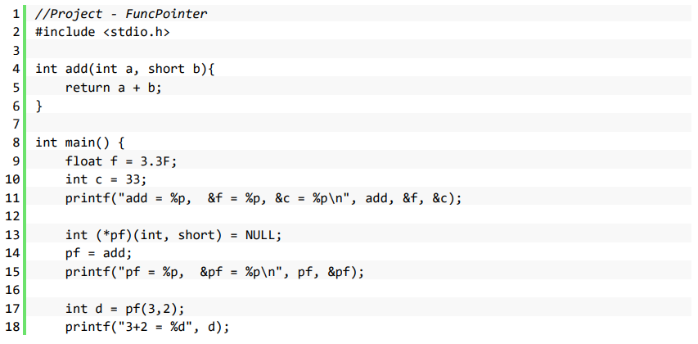

指向函数的指针
上述程序的执行结果为：

Slide 40
指向函数的指针
【7.8】采用函数名做参数。
int max(int, int) ;
int min(int, int) ;
int add(int, int) ;
int process(int x, int y, int (*fun)(int, int))
{ return fun(x, y) ; }
void main ( )
{ int a, b ;
cin >> a >> b ;
cout << process(a, b, max) << endl ;
cout << process(a, b, min) << endl ;
cout << process(a, b, add) << endl ;
}
5-8.cpp

Slide 41
指向函数的指针
函数指针的应用：
例1：假设一个字符中数组 中存有如下国家名：
现要求使用下述两种方法对这些国家名称进行非递减排序：
• 按字母表顺序；
• 按国名长度，即国名中包含的字符个数排序。
在冒泡排序里，我们设计了 bubbleSort( )函数。要实现两种不同的排序策略，最直接的办法是设计两个版本的 bubbleSort( )函数来完成，但这样做会增加工作量以及代码冗余。
另外一种解决方案是把两种不种的排序策略设计为两个不同的比较函数，然后把比较函数作为函数指针传递给 bubbleSort( )函数。在 bubbleSort( )函数内部进行排序时，使用传入的函数指针来调用相应的比较函数来进行元素比较。

Slide 42
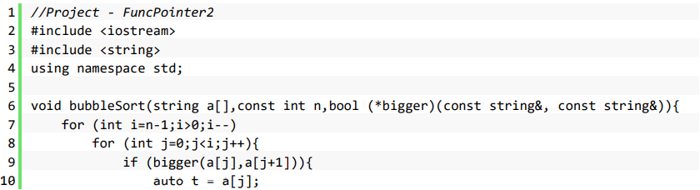
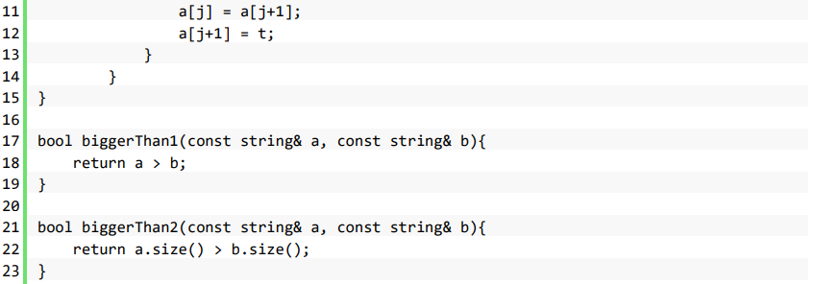
funcpointer2.cpp

Slide 43
指向函数的指针
sort()函数：sort(first_pointer,first_pointer+n,cmp)
  参数1：第一个参数是排序数据的首地址。
  参数2：要排序数据的尾地址。
  参数3：一个指向函数的指针。默认按数组升序排序，也可以通过自定义比较函数实现排序。
sort(A,A+100,greater<int>());//降序排列 sort(A,A+100,less<int>());//升序排列

Slide 44
指向函数的指针
例：
#include<iostream>
#include<algorithm>
using namespace std;
bool cmp(int x,int y) //按个位数由大到小排序
{ return x % 10 > y % 10;}
int main(){
int num[10] = {65,59,96,13,21,80,72,33,44,99};
sort(num,num+10,cmp);
for(int i=0;i<10;i++)
{
cout<<num[i]<<" "; }//输出结果：59 99 96 65 44 13 33 72 21 80
return 0;
}
sort1.cpp

Slide 45
7.5.2 main 函数的参数
在main( )函数头部声明的格式为：
int main( int argc, char *argv[ ] )
int main (int argc, char **argv)
argc表示命令行中字符串的个数。
argv[ ]指向命令行中的各个字符串。
指针数组
指向指针的指针。

Slide 46
【例7.11】通过命令行参数计算输入数据的和。
void main (int argc, char *argv[ ])
{
int sum, i;
cout << "Command name:" << argv[0] << endl;
for(sum=0, i=1; i<argc; i++)
sum += atoi(argv[i]);
cout << "Sum is:" << sum << endl;
}
5-11.cpp

Slide 47
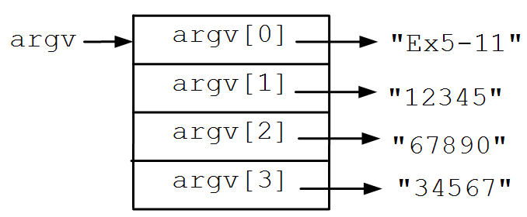
思考如下程序段的输出结果：
void main (int argc, char *argv[ ])
{
cout << ++ * ++ * ++ argv << endl;
cout << ++ * ++ * argv << endl;
}
Ex5-i.cpp

Slide 48
7.6 内存的动态分配和释放
分配单个元素空间：
int *iptr ;
iptr = new int ;
*iptr = 25 ;
iptr = new int(30 ) ;
cout << *iptr ;
cin >> *iptr;
total += *iptr ;
delete iptr ;//释放
分配一片空间：
int *a ;
a = new int [ 100 ] ;
if ( NULL == a )
{ cout << "分配空间失败 ! \n” ;
exit ( 0 ) ;
}
delete [ ] a ; //释放
darray.cpp

Slide 49
7.6 内存的动态分配和释放
如果函数的参数是一个指针，不要用该指针去申请动态内存，例如：
void getMemory(char *p, int num)
{
p = new char[num];
}
void test( )
{
char *str = NULL;
getMemory(str, 100 );
strcpy(str, "hello");
}
Ex5-k.cpp

Slide 50

7.6 内存的动态分配和释放
内存泄漏：动态申请的内存空间没有正常释放，但是也不能继续使用
例如： char *pch1=0;//空指针
  pch1 = new char('A');
  char *pch2 = new char ('B');
  pch1=pch2; //指针重新赋值
  最常出现的情况是申请了动态内存后，没有正常地用delete来释放，导致内存泄漏
  内存泄漏造成内存容量不够时，程序运行崩溃
char *pch1=0;
  pch1 = new char('A');
  char *pch2 = new char ('B’);
  delete pch1;
  pch1=pch2;
error1.cpp

Slide 51
7.6 内存的动态分配和释放
内存泄露与指针悬挂
指针悬挂（野指针）
  让指针指向一个已经释放的空间
  例如：
    char *pch1, *pch2;
    pch1 = new char;
    pch2 = pch1;
    *pch2 = 'B';
    delete pch1;//释放pch1指向的空间
  使用这样的指针会造成程序运行时出错
char *pch1, *pch2;
pch1 = new char;
pch2 = pch1;
*pch2 = 'B';
delete pch1;
pch1=0;
pch2=0;

Slide 52
课堂练习
课堂练习
B
1.new和delete运算符正确的使用是（ ）
A.
int* p=new int[10];
delete p;
B.
int* p=new int(10);
delete []p;
C.
array<int, 10>* v=new array<int,10>();
delete v;
D.
vector<int>* v=new vector<int>(10);
delete []v;
C
C

Slide 53
7.7 void和const修饰指针变量
7.7.1 void修饰指针
void修饰指针代表是一种不确定类型的指针。
1. 任何类型的指针都可以直接赋给它，无需类型转换：
void *p1;
int *p2;
p1 = p2;
2. 不能对void指针进行算术操作：
void * p;
p++;
p += 1;

Slide 54
【例7.13】交换两个数的通用程序，可交换整数、字符或同等类型且个数相等的数组。
void swap(void *p1, void *p2, int elemNumber);
int main ( )
{ double x=99.9, y=88.8;
swap( &x, &y, sizeof(double) );
cout<<"交换后:x="<<x<<" y="<<y<<endl;
int a[ ]={1,2,3,4,5}, b[ ]={31,32,33,34,35};
swap( a, b, sizeof(a));
for(i=0;i<sizeof(a)/sizeof(*a); i++)
cout<< setw(5)<<a[i];
cout<<endl<< "b=";
for(i=0;i<sizeof(b)/sizeof(*b); i++)
cout<< setw(5)<<b[i];
cout<<endl;
}
5-13.cpp

Slide 55
void swap( void *p1, void *p2, int elemNumber)
{
char *first=(char *)p1, *second=(char *)p2, temp;
for(int k=0;k<elemNumber;k++)
{
temp=first[k];
first[k]=second[k];
second[k]=temp;
}
}

Slide 56
7.7.2 const修饰指针
1．常量指针：指针的指向可以修改，但是指针指向的值不可以修改，例如：
int i=6;
const int *p1=&i;
const int m=30;
const int *p2=&m;
*p1=16; //错误
p1=&m; //正确

Slide 57
7.7.2 const修饰指针
2．指针常量：指针的指向不可以修改，指针指向的内存的值可以修改，例如：
char stringA[10]="abcd", stringB[10]="xyz";
char *const sp=stringA;
sp = stringB; //错误
*(sp+1)='t';
cout<<"stringA="<<sp<<endl;

Slide 58
7.7.2 const修饰指针
3．指向常量的常指针，不可以通过这种指针变量修改所指的内容，也不可以改变指针的指向，例如：
int i=100, j=200;
const int * const p=&i;
i=20; // 正确
*p=0; // 错误
p=&j; // 错误

Slide 59
7.8 对容易混淆概念的总结
1. int *p;
p是一个指向整型量的一般指针。
int i, a[10], b[3][4], *p;
p=&i; // p指向简单整型变量
p=&a[3]; // p指向一个元素
p=&b[2][3]; // p指向一个元素
p=a;
p++; // 正确
a++; // 错误
++*p // 将p指向的变量值加1

Slide 60
7.8 对容易混淆概念的总结
2. int (*p)[M]; // p是一个行指针。
int a[3][4], (*p)[4];
p=a;
p++; // p指向数组a的下一行
3. int * p[M]; // 由指针构成的数组，指针数组，
4. int **p; // 指向整型指针的指针。
int *a[10], **p;
p=a;
p++;

Slide 61
7.8 对容易混淆概念的总结
5. int (*p)(int, int);
p是一个指向函数的指针，也称为函数指针
6. int *fun( ){ }
返回值为整型指针的函数

Slide 62
7.8 对容易混淆概念的总结
7. NULL指针
NULL定义0，通常用来初始化一个指针变量，例如：
int m=0;
int *p=NULL; // 采用NULL初始化指针变量p
指针与零值比较的标准if语句如下：
if ( p == NULL ) // 强调p是指针变量
if ( p != NULL )
如下两种形式影响程序的可读性：
if ( p == 0 )
if ( p != 0 )
或者 if ( p )
if ( !p )

Slide 63
7.8 对容易混淆概念的总结
8. 野指针（悬空指针）。指向“垃圾”内存的指针，产生的原因如下：
（1）指针变量没有被初始化，如下的形式比较好：
char *p = NULL;
char *str = new char[100];
（2）指针p 被delete ，没有置为NULL：
int *p = new int(100 );
cout << p << endl ;
delete [ ]p;
cout << p << endl ;
此时p是一个野指针，也称为“悬空的指针”。避免此问题的方法是增加一个赋值：p=NULL

Slide 64
7.8 对容易混淆概念的总结
9. 指针与引用的区别
(1)在创建引用时，必须对它进行初始化，而指针则可以在任何时候赋值；
(2)不能有NULL引用，引用必须与合法的存储单元关联，而指针可以是NULL指针；
(3)一旦对引用进行了初始化，就不能改变引用关系，而指针则可以随时改变所指的对象。

